Slide 1
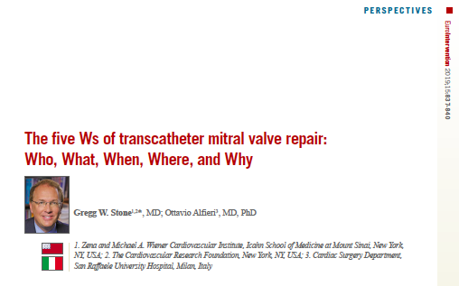
APRESENTADOR: DR. PEDRO PIO DA SILVEIRA

Slide 2
INTRODUÇÃO
A INSUFICIÊNCIA MITRAL TEM INÚMERAS ETIOLOGIAS, MAS PODE SER AMPLAMENTE CLASSIFICADA COMO PRIMÁRIA (TAMBÉM DENOMINADA DEGENERATIVA OU ORGÂNICA) OU SECUNDÁRIA (TAMBÉM DENOMINADA FUNCIONAL).
PRIMÁRIA: SURGE DE MUDANÇAS ESTRUTURAIS NA PRÓPRIA VÁLVULA OU NAS ESTRUTURAS DE SUPORTE.
SECUNDÁRIA: DISFUNÇÃO GLOBAL OU REGIONAL DO VENTRÍCULO ESQUERDO DEVIDO A CARDIOMIOPATIA ISQUÊMICA OU NÃO ISQUÊMICA RESULTANDO EM DISFUNÇÃO DOS MÚSCULOS PAPILARES E SUBSEQUENTE CORDOALHAS DOS FOLHETOS MITRAIS COM FALTA DE COAPTAÇÃO.

Slide 3
INTRODUÇÃO
NA IM SECUNDÁRIA O COMPLEXO VALVAR MITRAL É ESTRUTURALMENTE NORMAL ATÉ O FINAL DE SEU CURSO, QUANDO DILATAÇÃO ANULAR E FIBROSE DOS FOLHETOS PODE OCORRER.
MENOS COMUMENTE, A IM SECUNDÁRIA SURGE DA DILATAÇÃO ANULAR DEVIDO AO AUMENTO DO ÁTRIO ESQUERDO (GERALMENTE UMA CONSEQUÊNCIA DE FIBRILAÇÃO ATRIAL).
O PROGNÓSTICO DE PACIENTES COM IM PRIMÁRIA E SECUNDÁRIA DEPENDE DA GRAVIDADE DA IM, DO GRAU DE REMODELAMENTO DO VE, DA PRESENÇA DE HIPERTENSÃO PULMONAR E DISFUNÇÃO DO VD E DA ASSOCIAÇÃO COM COMORBIDADES CLÍNICAS.

Slide 4
INTRODUÇÃO
EMBORA NÃO HAJA ENSAIOS CLÍNICOS RANDOMIZADOS, POR MUITOS ANOS O REPARO CIRÚRGICO DA VÁLVULA MITRAL TEM SIDO O PADRÃO PARA CORREÇÃO DE IM PRIMÁRIA GRAVE. ESTUDOS DEMONSTRAM ALTO ÍNDICE DE SUCESSO, RECORRÊNCIA INFREQÜENTE E MELHORA DOS SINTOMAS.
EM CONTRASTE, O REPARO OU SUBSTITUIÇÃO CIRÚRGICA DA VÁLVULA MITRAL NÃO DEMONSTROU MELHORAR O PROGNÓSTICO DOS PACIENTES COM IM SECUNDÁRIA GRAVE. RARAMENTE É REALIZADA CIRURGIA ISOLADA PARA IM SECUNDÁRIA.
POR MUITO TEMPO O TRATAMENTO CLÍNICO OTIMIZADO E A RESSINCRONIZAÇÃO CARDÍACA FORAM A ÚNICA TERAPÊUTICA PARA A MAIORIA DOS PACIENTES COM IM SECUNDÁRIA.

Slide 5
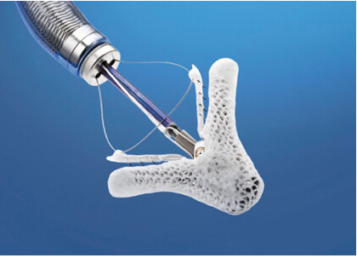
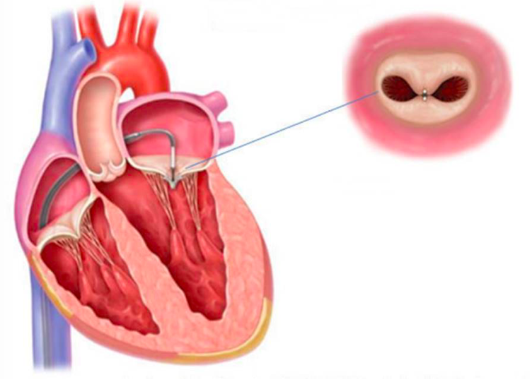
INTRODUÇÃO
NESSA DÉCADA, VÁRIOS ENSAIOS RANDOMIZADOS FORAM REALIZADOS E ESTABELECERAM O MITRACLIP® (ABBOTT VASCULAR) COMO O TRATAMENTO PREFERIDO PARA PACIENTES SELECIONADOS COM IM PRIMÁRIA E SECUNDÁRIA.
MITRACLIP® - PUNÇÃO DA VEIA FEMORAL ➔ PUNÇAO TRANSEPTAL ORIENTADO POR ECOTE ➔ UM OU MAIS CLIPS ➔ APROXIMAÇÃO DOS FOLHETOS MITRAIS ANTERIOR E POSTERIOR ➔ CRIAÇÃO DE ORIFÍCIO DUPLO OU GRAVATA BORBOLETA PARA REDUZIR IM.

Slide 6
UM POUCO SOBRE OS ESTUDOS
EVEREST II
O MITRACLIP FOI AVALIADO RIGOROSAMENTE PELA PRIMEIRA VEZ.
FOI COMPARADO À CIRURGIA EM PACIENTES DE BAIXO RISCO CIRÚRGICO.
273 PACIENTES RANDOMIZADOS: 73% IM PRIMÁRIA E 27% IM SECUNDÁRIA.
O MITRACLIP FOI MAIS SEGURO QUE A CIRURGIA, MAS A CIRURGIA FOI MAIS EFICAZ NA REDUÇÃO DA IM.
OS OPERADORES ERAM INEXPERIENTES: TAXAS DE SUCESSO FORAM BAIXAS (77%), NECESSITANDO DE CIRURGIA SUBSEQUENTE AO MITRACLIP NA MAIORIA DOS CASOS.
A CIRURGIA FOI SUPERIOR AO MITRACLIP NA IM PRIMÁRIA, MAS NÃO NA IM SECUNDÁRIA.
ASSIM, SEGUINDO O EVEREST II, O REPARO CIRÚRGICO DA VÁLVULA MITRAL PERMANECEU COMO PADRÃO PARA IM GRAVE PRIMÁRIA.
NO ENTANTO, EM PACIENTES DE ALTO RISCO CIRÚRGICO NOS QUAIS O MITRACLIP RESULTOU NA MELHORA SINTOMÁTICA, ELE FOI APROVADO PARA USO NOS EUA EM PACIENTES COM IM PRIMÁRIA COM RISCO PROIBITIVO PARA CIRURGIA.

Slide 7
UM POUCO SOBRE OS ESTUDOS
MITRA-FR
EUROPA.
IM GRAVE SECUNDÁRIA.
152 MITRACLIP : 152 TRATAMENTO CLÍNICO OTIMIZADO.
ENDPOINT PRIMÁRIO: COMPOSTO DE MORTE POR QUALQUER CAUSA OU HOSPITALIZAÇÃO NÃO PLANEJADA POR INSUFICIÊNCIA CARDÍACA AOS 12 MESES.
CRITÉRIOS DE INCLUSÃO: IM GRAVE, FE DO VE ENTRE 15% E 40%, ICC SINTOMÁTICA A PESAR DO TRATAMENTO CLÍNICO OTIMIZADO.
O ENDPOINT PRIMÁRIO EM 1 ANO NÃO DIFERIU SIGNIFICATIVAMENTE ENTRE OS PACIENTES SUBMETIDOS AO MITRACLIP + TRATAMENTO CLÍNICO OTIMIZADO.

Slide 8
UM POUCO SOBRE OS ESTUDOS
COAPT
EUA
IM MODERADA A GRAVE SECUNDÁRIA.
302 MITRACLIP : 312 TRATAMENTO CLÍNICO OTIMIZADO.
ENDPOINT PRIMÁRIO: COMPOSTO DE MORTE POR QUALQUER CAUSA, HOSPITALIZAÇÕES POR ICC NOS 24 MESES SEGUINTES. O DESFECHO DE SEGURANÇA FOI A AUSÊNCIA DE COMPLICAÇÕES RELACIONADAS AO DISPOSITIVO AOS 12 MESES.
CRITÉRIOS DE INCLUSÃO: IM MODERADA A GRAVE, FE DO VE ENTRE 20% E 50%, ICC SINTOMÁTICA A PESAR DO TRATAMENTO CLÍNICO OTIMIZADO.
O ENDPOINT PRIMÁRIO EM 2 ANOS DIFERIU SIGNIFICATIVAMENTE A FAVOR DO MITRACLIP COM MENOR TAXA DE HOSPITALIZAÇÃO POR ICC, MENOR TAXA DE MORTES E ALÉM DISSO COM TAXA SEGURANÇA SUPERIOR AO PRÉ ESPECIFICADO.
NNT ICC: 6 / NNT MORTE: 6

Slide 9
E AGORA?!
MITRA FR VS. COAPT
TRÊS TEORIAS FORAM PROPOSTAS PARA EXPLICAR OS DIFERENTES RESULTADOS.
1) DIFERENÇAS NA SEVERIDADE DA IM E DA DISFUNÇÃO VENTRICULAR: MITRA FR (CONSENSO ECOCARDIOGRÁFICO EUROPEU) PERMITIU GRAUS MENORES DE VOLUME REGURGITANTE; COAPT (CONSENSO ECOCARDIOGRÁFICOS EUA). MITRA FR A SEVERIDADE DA IM DE ACORDO COM A ÁREA MÉDIA EFETIVA DO ORIFÍCIO REGURGITANTE FOI MENOR DO QUE NO COAPT (MÉDIA DE 0,31 ± 0,10 CM2 VS 0,41 ± 0,15 CM2, RESPECTIVAMENTE). COAPT LIMITOU O DSF PARA 70 MM, ENQUANTO O MITRA-FR NÃO TINHA ESSA RESTRIÇÃO. O DDF FOI MAIOR NO MITRA-FR COMPARADO COM COAPT (135 ± 35 ML / M2 VS 101 ± 34 ML / M2, RESPECTIVAMENTE). ASSIM, O IMPACTO HEMODINÂMICO DO GRAU DA IM EM RELAÇÃO AO TAMANHO DA CÂMARA DO VE FOI SUBSTANCIALMENTE MAIOR EM PACIENTES INSCRITOS NO COAPT DO QUE NO MITRA-FR.
2) DIFERENCAS NO TRATAMENTO CLÍNICO: NO MITRA FR OS PACIENTE TINHAM SEU TRATAMENTO CLÍNICO OTIMIZADO DURANTE O ESTUDO E NÃO SOMENTE ANTES DA RANDOMIZAÇÃO. ESSAS OTIMIZAÇOES DOS MEDICAMENTOS DURANTE O CURSO DO ESTUDO PERMITIU UMA MELHORA EXPRESSIVA DO GRUPO CONTROLE, GERANDO ASSIM UM VIES DE ANÁLISE.
3) NÚMEROS DE CLIPS: NÚMERO DE CLIPES POR PACIENTE FOI MAIOR NO COAPT (APESAR DO MENOR TAMANHO DO VE), CONTRIBUINDO PARA UMA TAXA MAIS ALTA DE SUCESSO DO PROCEDIMENTO.

Slide 10
ONDE ESTAMOS COM MITRACLIP ® EM 2019?
ASSIM, COAPT E MITRA-FR FORAM ESTUDOS COMPLEMENTARES. TROUXERAM INFORMAÇÃO DE QUAIS PACIENTES COM ICC E IM SECUNDÁRIA SE BENEFICIAM E QUAIS NÃO SE BENEFICIAM COM MITRACLIP.
ATÉ O MOMENTO, NENHUM SUBGRUPO DE PACIENTES DO COAPT NÃO OBTIVE BENEFÍCIO CLÍNICO.
APÓS UMA REVISÃO DETALHADA DE DADOS, EM MARÇO DE 2019, O FDA DOS EUA APROVOU O MITRACLIP PARA TRATAMENTO DE IM SECUNDÁRIA, COM INDICAÇÕES ROTULADAS CUIDADOSAMENTE APÓS OS CRITÉRIOS DE INCLUSÃO DO COAPT.
NA IM PRIMÁRIA, O MITRACLIP É INDICADO PARA PACIENTES SINTOMÁTICOS COM RISCO MUITO ALTO DE SEREM SUBMETIDOS À CIRÚRGIA.
NA IM SECUNDÁRIA, O MITRACLIP É INDICADO PARA MELHORAR O PROGNÓSTICO E QUALIDADE DE VIDA EM PACIENTES QUE ATENDAM AOS CRITÉRIOS DO COAPT.
ALÉM DISSO, DEVE SER REALIZADA EM CENTROS COM ECOCARDIOGRAFISTAS E INTERVENCIONISTAS EXPERIENTES PARA GARANTIR UM SUCESSO > 90%.

Slide 11
PARA ONDE VAMOS COM MITRACLIP ®?
IM SECUNDÁRIA: ESTUDOS FUTUROS DETERMINARÃO SE OS PACIENTES CLINICAMENTE MENOS SINTOMÁTICOS OU OS COM IM MODERADA (ANTES DO REMODELAMENTO DO VE) SE BENEFICIARÃO DO MITRACLIP.
IM PRIMÁRIA: ESTUDOS EM ANDAMENTO DETERMINARÃO SE A RELAÇÃO RISCO BENEFÍCIO DO MITRACLIP GARANTE A EXPANSÃO DO SEU USO PARA AQUELES COM RISCO MODERADO PARA CIRURGIA.
NOVOS DISPOSITIVOS E IMPLANTE DE VÁLVULAS TRANSCATETER.

Slide 12
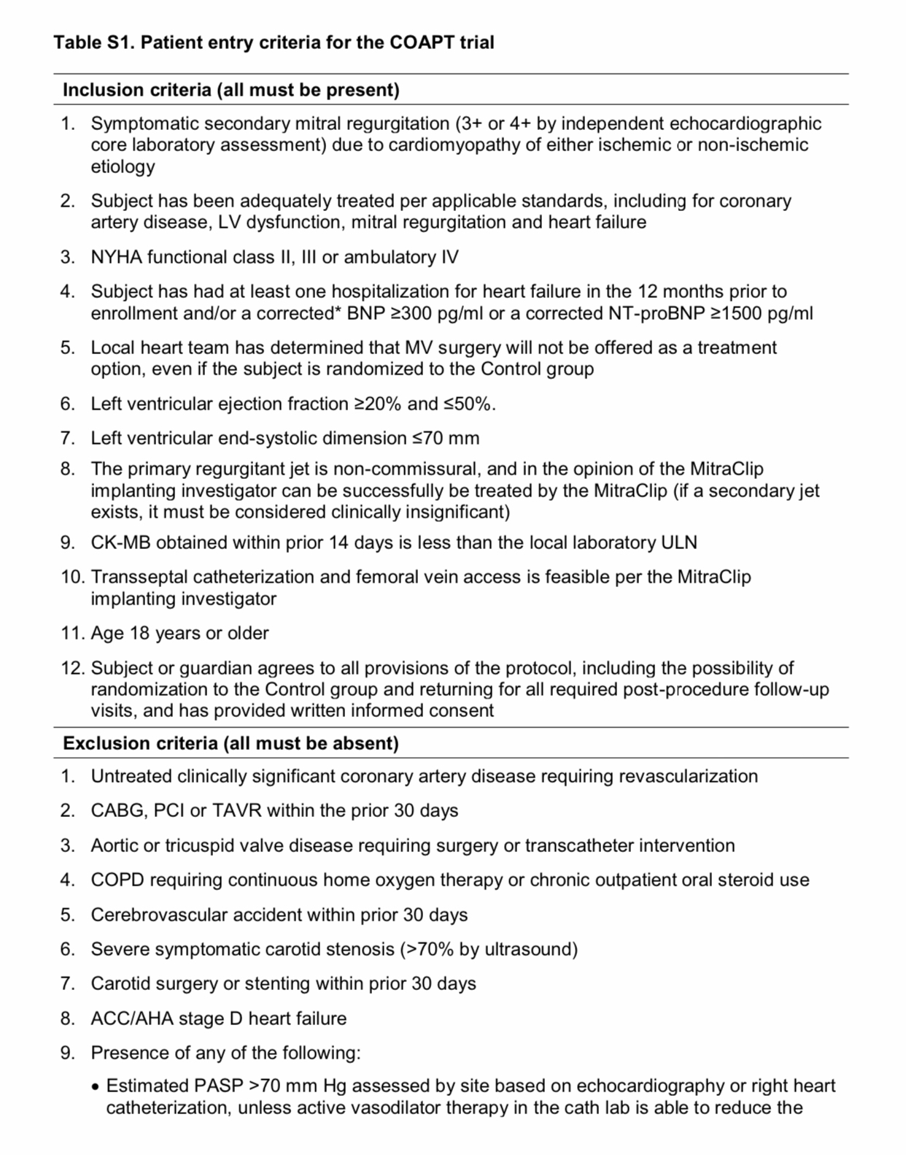
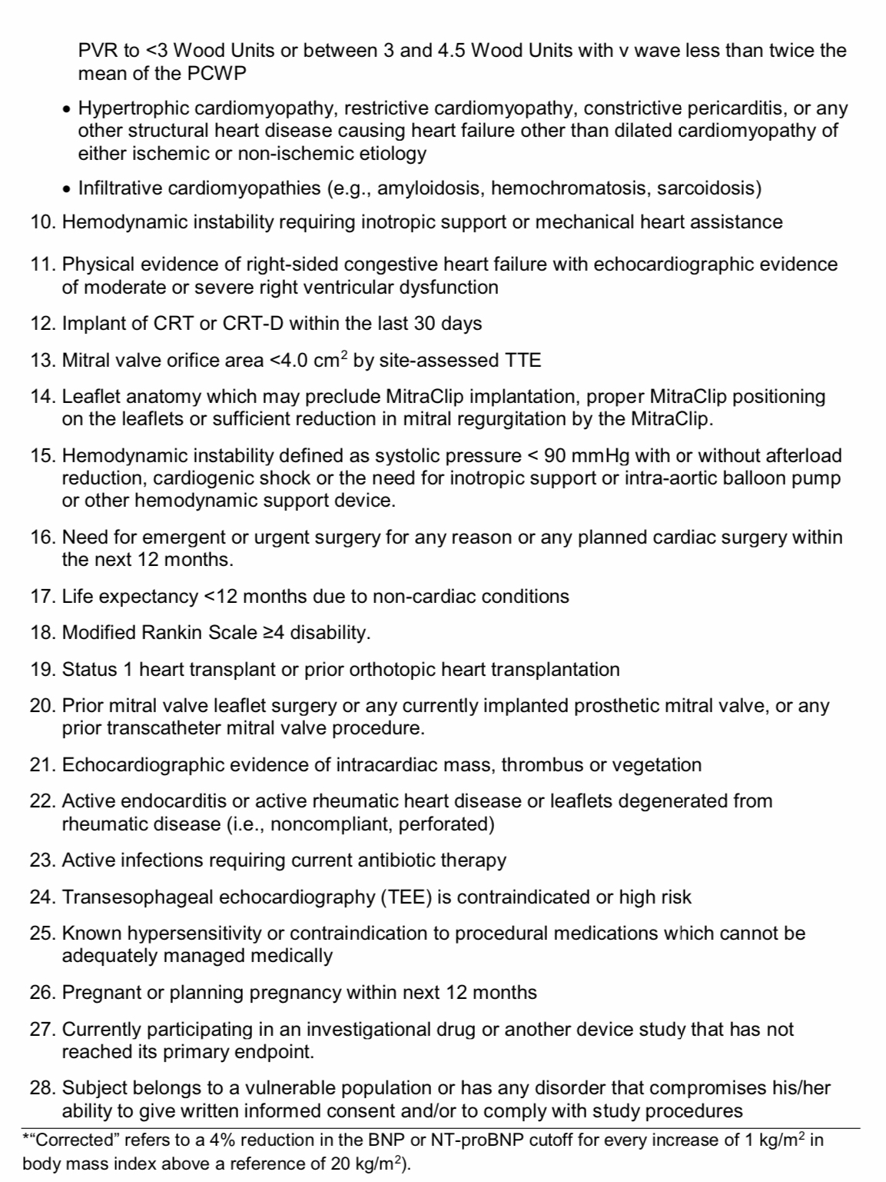

Slide 14
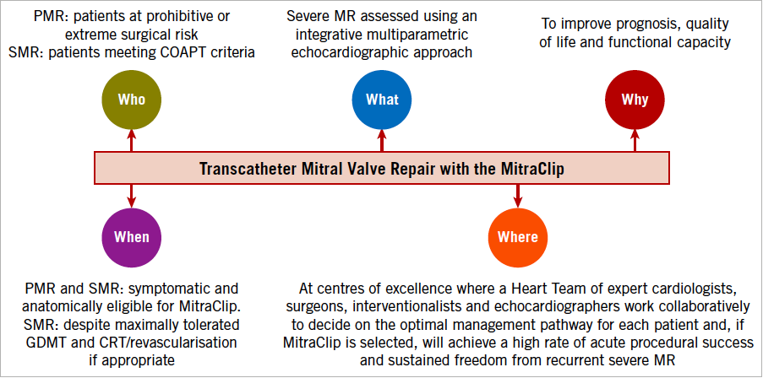
MITRACLIP ® EM 5 W’s!!

